Slide 1
Проект: "Мы - россияне"
муниципальное бюджетное общеобразовательное учреждение города Ростова-на-Дону «Школа № 82 имени Героя России Першикова Василия Анатольевича»
Проектная идея:
Становление гражданской идентичности школьников во взаимодействии с родительским коллективом.
Задачи
Способствование формированию и воспитанию чувства патриотизма.
Воспитание любви к месту, где ты родился , уважения к традициям своего народа
Продолжение формирования коллекции музея "Польза, честь и слава" как просветительской площадки для детей и родителей микрорайона школы

Slide 2
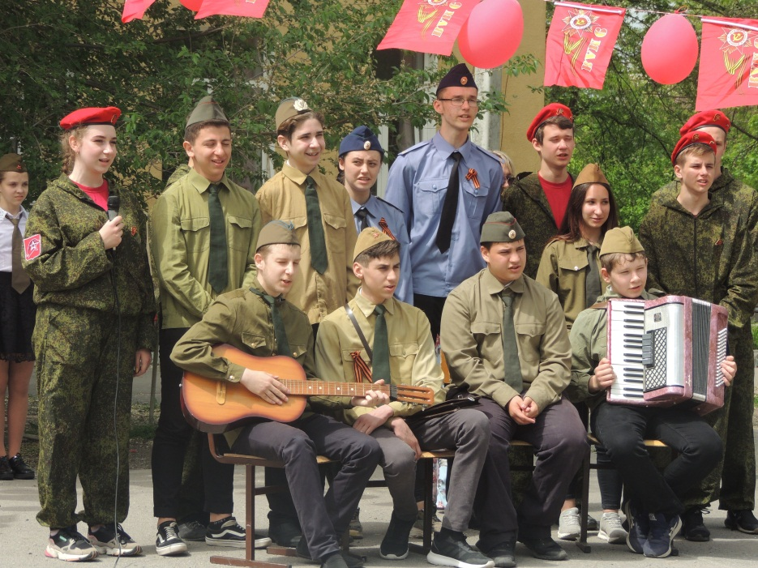
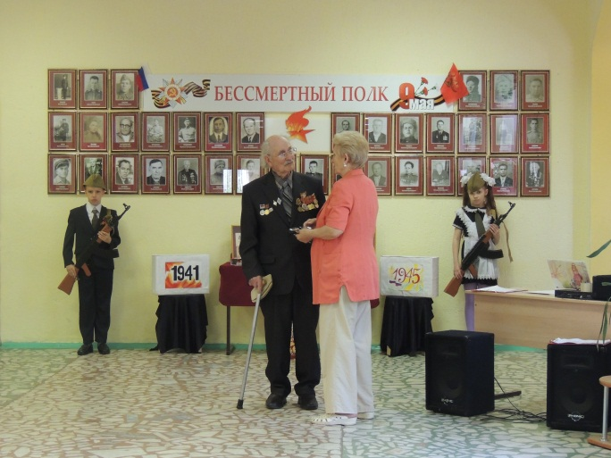
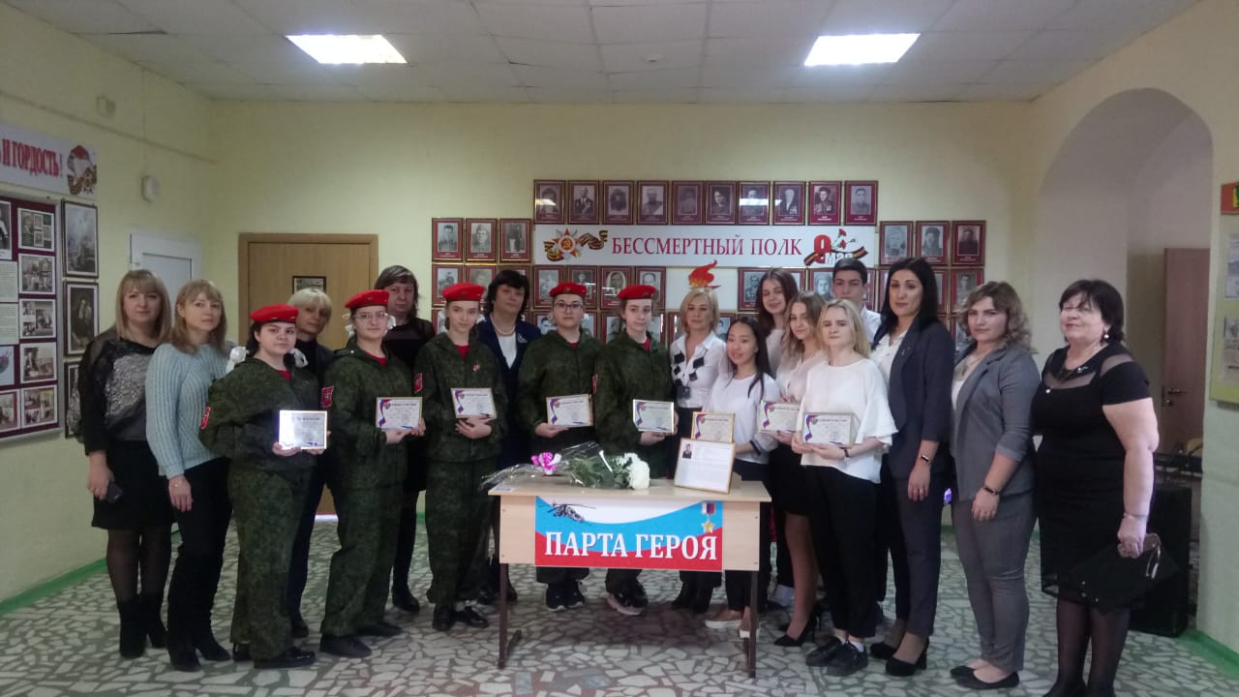
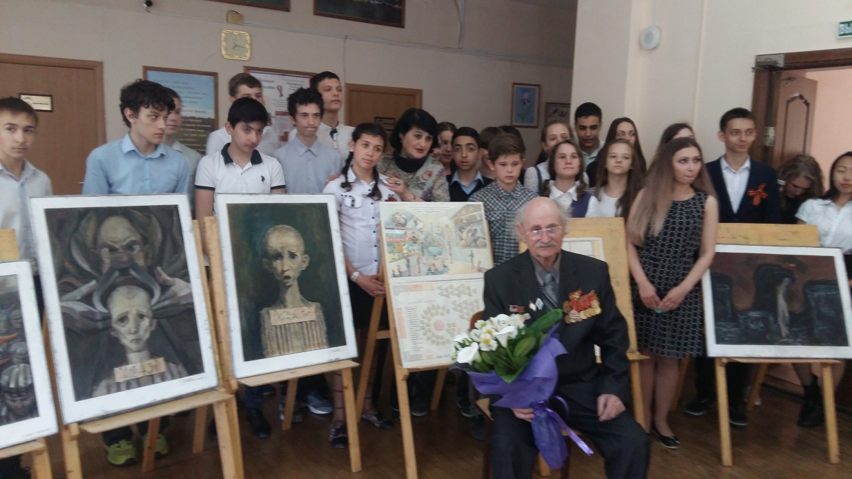
Способствование формированию и воспитанию чувства патриотизма.

Slide 3
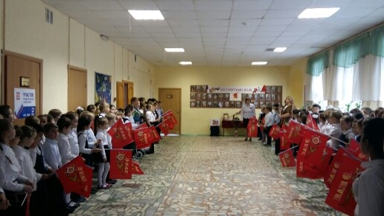
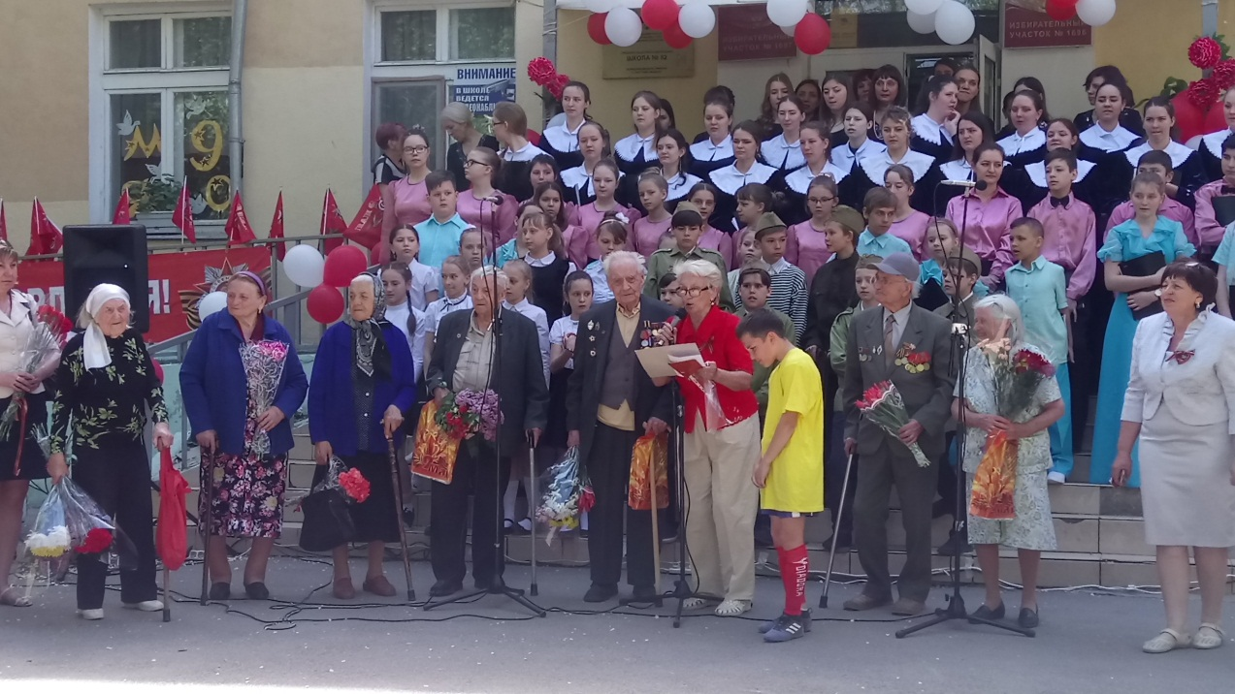
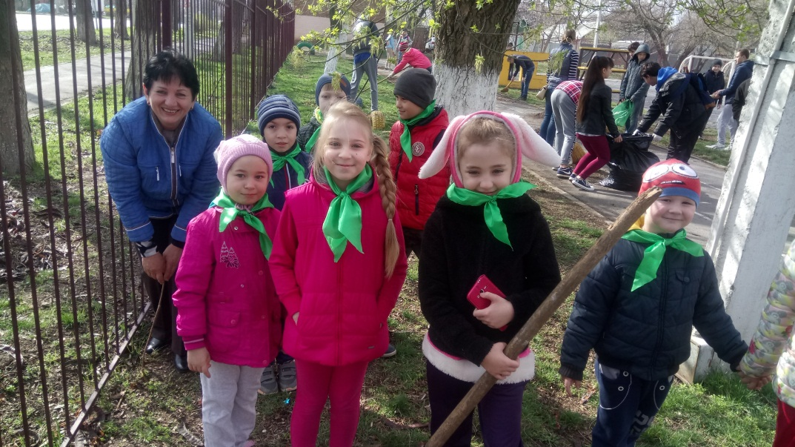
Воспитание любви к месту, где ты родился , уважения к традициям своего народа .

Slide 4
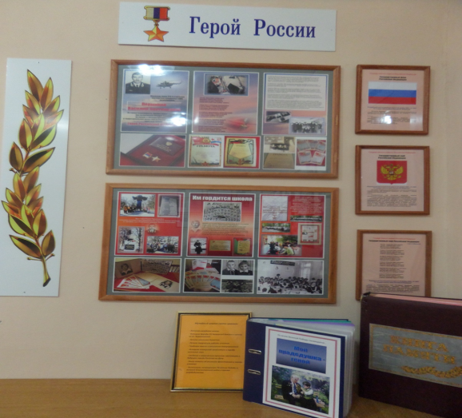
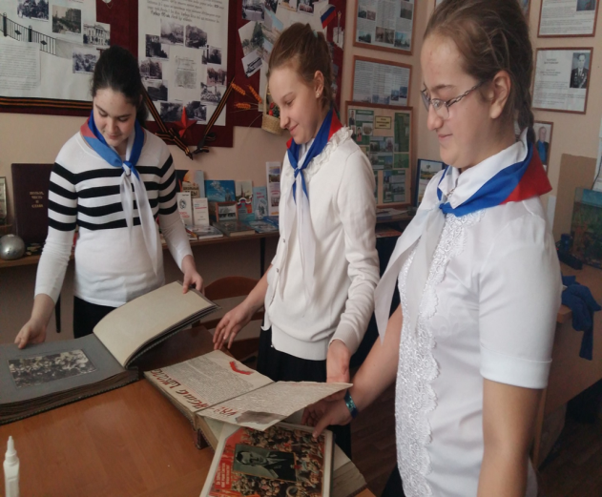
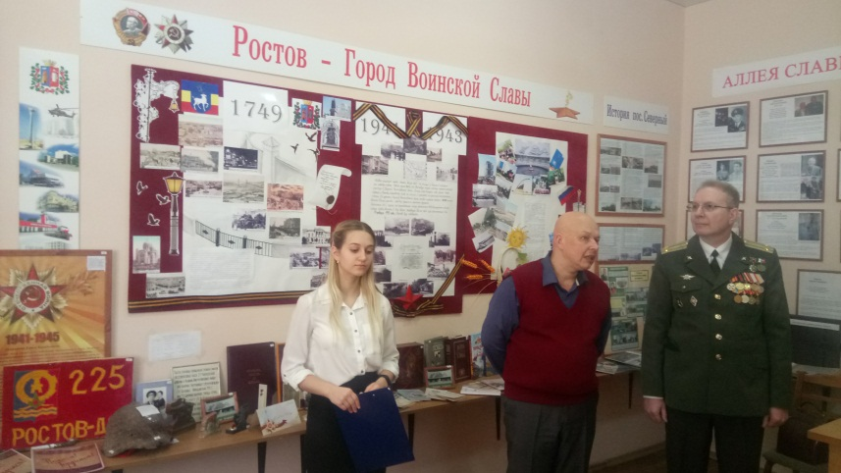
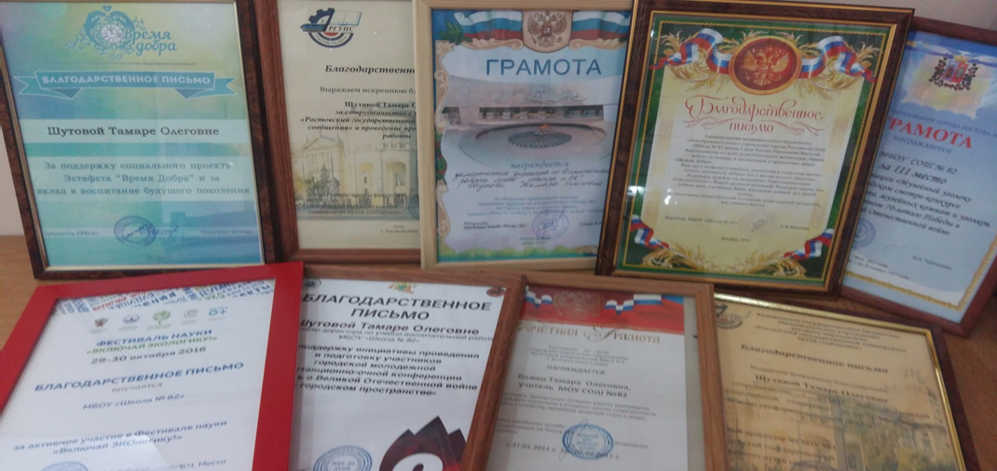
Продолжение формирования коллекции музея "Польза, честь и слава" как просветительской площадки для детей и родителей микрорайона школы.

Slide 5
Спасибо за внимание!

